Slide 1
RESURSELE LITOSFEREI I COMBUSTIBILII
PROF. MOROSANU LUMINITA
COLEGIUL ECONOMIC “ION GHICA” BACAU

Slide 2
Ce este litosfera?
Litosfera sau scoarta terestra este cel mai important invelis geografic deoarece pe ea se sprijina celelalte geosfere.
In interiorul scoartei terestre se gasesc zacaminte de combustibili, minereuri, substante utile societatii umane.

Slide 3
CLASIFICAREA RESURSELOR LITOSFEREI
I.RESURSE ENERGETICE-sunt resursele utilizate pentru poducerea energiei electrice si termice.Se clasifica in doua categorii:
A.Combustibili fosili
B.Minereuri radioactive

Slide 4
COMBUSTIBILII FOSILI
In aceasta categorie intra : carbunii, petrolul, gazele naturale, sisturile bituminoase.
A.Carbunii-sunt roci sedimentare de culoare bruna-neagra, ce au rezultat in urma incarbonizarii resturilor vegetale in epocile geologice trecute.Se clasifica in doua categorii:
Carbuni superiori:antracitul si huila;
Carbuni inferiori:carbunele brun, lignitul, turba.

Slide 5
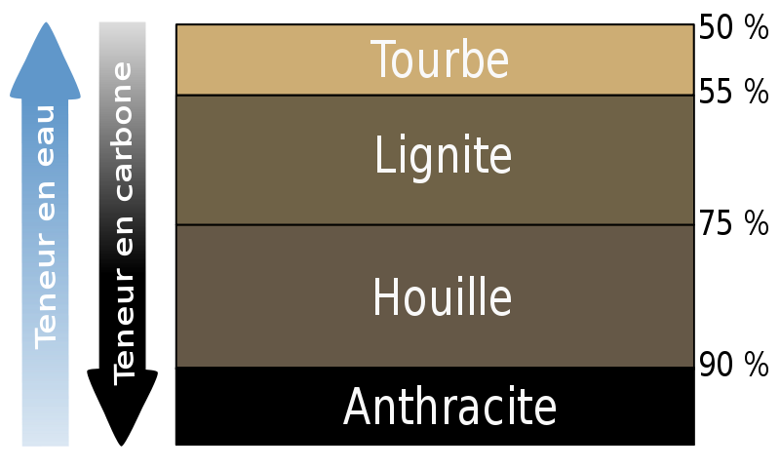
HUILA
ANTRACIT

Slide 6
TOP 10 STATE PRODUCATOARE DE CARBUNI-2016
1. CHINA
2. S.U.A.
3.AUSTRALIA
4. INDIA
5. INDONEZIA
6. UNIUNEA EUROPEANA
7. RUSIA
8. REPUBLICA AFRICA DE SUD
9. KAZAHSTAN
10. POLONIA

Slide 8
lignit
Sist bituminos

Slide 9
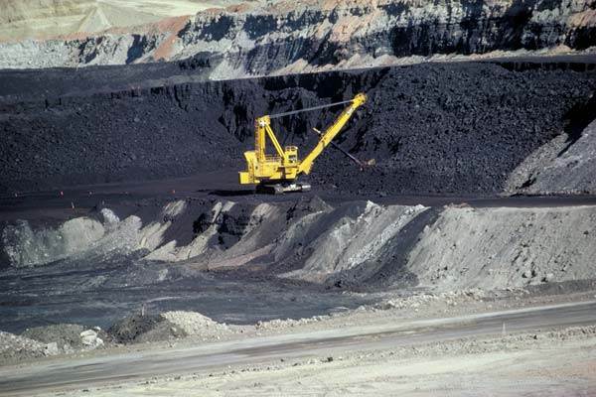
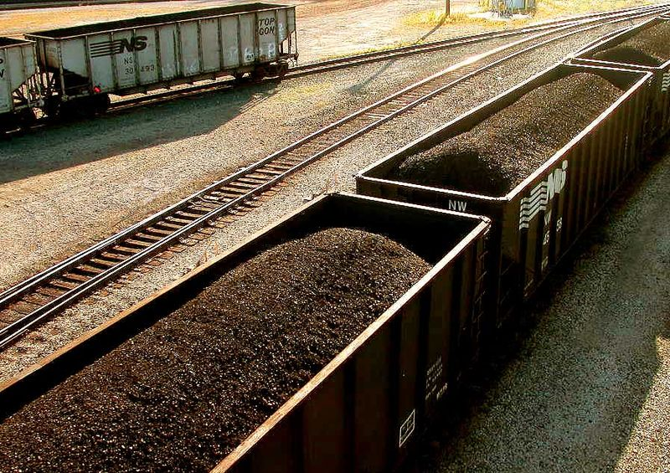
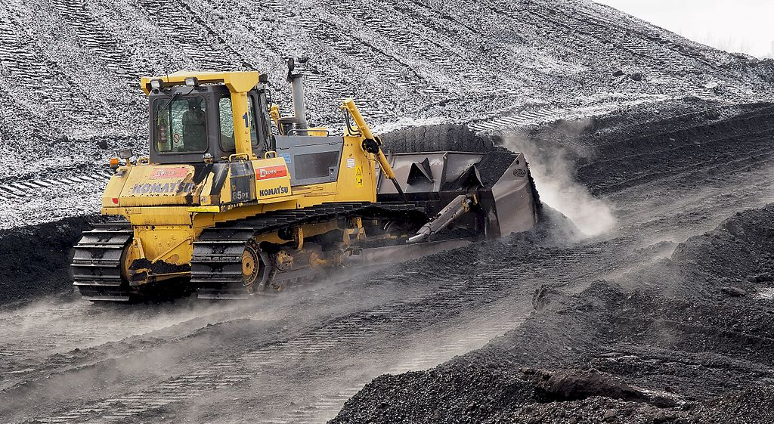

Slide 10
PETROLUL(TITEIUL)
Face parte din zăcămintele de origine biogenă care se găsesc în scoarța pământului. Petrolul este un lichid vâscos, de culoare brună cu fluorescenţă verde-albăstruie, cu miros specific. Este mai uşor ca apa şi insolubil în ea.
Petrolul, care este un amestec de hidrocarburi solide și gazoase dizolvate într-un amestec de hidrocarburi lichide, este un amestec de substanțe lipofile.
Țițeiul în stare brută (nerafinat) conține peste 17 000 de substanțe organice complexe, motiv pentru care este materia primă cea mai importantă pentru industria chimică (vopsele, medicamente, materiale plastice, etc.) și producerea carburanților.

Slide 12
Petroleum este un cuvânt de origine romană care provine din „oleum petrae“ = ulei de piatră denumire pe care romanii au preluat-o de la egipteni, care descoperă petrol la suprafață în regiunea munților Golfului Suez se presupune că în antichitate romanii foloseau petrolul ca lubrifiant la osiile carelor romane, sau în timpul Bizanțului acesta era parte componentă a focului grecesc o armă temută în luptele navale de odinioară. Petrolul era folosit și în medicina veche fiind vândut ca leac miraculos universal.

Slide 13
Din timpul Babilonului provine denumirea de naptu (nabatu = luminează) care ne indică faptul că petrolul era utilizat la iluminat, acesta fiind amintit și în legile lui Hammurabi 1875 î.e.n. fiind prima dovadă istorică scrisă pentru reglementarea folosirii petrolului.
Straturile de petrol situate la suprafață prin oxidare se transformă în asfalt acesta fiind deja descoperit în Orient în urmă cu cca. 12 000 de ani în Mesopotamia antică. Oamenii au învățat să folosească asfaltul, prin amestecare cu nisip și alte materiale ce etanșează pereții corăbiilor.

Slide 14
REZERVE DE PETROL-2013

Slide 15
TARI PRODUCATOARE DE PETROL-2013

Slide 16
RAFINARIA MINA AL AHMADI-KUWEIT

Slide 17
STATELE MEMBRE OPEC

Slide 18
GAZELE NATURALE
Gazul natural este un gaz inflamabil care se află sub formă de zăcământ în straturile din adâncime ale pământului. Gazul natural este asociat cu zăcăminte de petrol, procesele lor de formare fiind asemănătoare. Compoziția gazului natural constă în cea mai mare parte în metan, deosebindu-se de acesta prin compoziția chimică.
Gazul natural ia naștere prin procese asemănătoare petrolului cu care este găsit frecvent. Gazul se formează din organisme microscopice moarte (alge, plancton) fiind izolat de aerul atmosferic, în prezența unor temperaturi și presiuni ridicate, condiții care au luat naștere prin sedimentarea pe fundul mărilor fiind acoperite ulterior de straturi impermeabile de pământ.

Slide 19
Cea mai mare parte a gazelor naturale s-au format în urmă cu 15 până la 600 milioane de ani, fiind asociate cu zăcămintele de petrol, mai rar se pot găsi zăcămintele unice de petrol sau gaz. Pentru prima oară în 1844 s-a găsit în Europa gaz natural în zona gării de est din Viena, urmate de noi descoperiri în 1892 prin forajele din regiunea Wels, Austria. Zăcăminte mari de gaz se găsesc în North Field (peste 900 TCF sau 25 miliarde (10¹²) m³) în Qatar (peninsula Arabiei) și Urengoi (peste 300 TCF sau 8 milarde (10¹²) m³) din Siberia, Rusia. De asemenea se presupune existența unor zăcăminte de gaz și mai mari în Iran.

Slide 20
STATE PRODUCATOARE DE GAZE NATURALE

Slide 21
REZEVELE MONDIALE DE GAZE NATURALE

Slide 22
TRANSPORTUL GAZELOR NATURALE PRIN CONDUCTE

Slide 23
UTILIZAREA ECONOMICA A COMBUSTIBILILOR
CARBUNI

Slide 24
IMPORTANTA ECONOMICA A PETROLULUI
Uneori numit si “aurul negru”, petrolul asigura aproape jumatate din energia utilizata in lume. Fara acesta transporturile s-ar bloca si masinile si utilajele industriale sau centralele termice nu ar putea functiona.
Titeiul brut este utilizat pentru producerea combustibililor, printre care difeirite tipuri de petrol, motorina sau cherosen. Petrolul este utilizat si pentru producerea unor lubrifianti uleiosi si a vaselinelor necesare functionarii utilajelor si masinilor.
Petrolul este utilizat si la producerea asfaltului necesar soselelor si o mare varietate de produse din industria petro-chimica.
Din produse petrochimice se fabrica cosmetice, medicamente, vopsele, explozibili, fertilizatori, fibre sintetice , cerneluri, insecticide, coloranti, mase plastice si cauciucuri sintetice – utilizate la anvelope.

Slide 25
UTILIZAREA ECONOMICA A GAZELOR NATURALE
Gazul natural este folosit într-o varietate de procese industriale, atât ca materie primă cât și ca sursă de căldură. Gazul ca materie prima este folosit la producerea fertilizatorilor, a farmaceuticelor, a plasticului și a materialelor textile dar și a unei varietăți de produse chimice esențiale precum amoniacul, metanolul, butanul sau propanul.
Gazul natural contribuie și la procesele industriale necesare pentru topirea, uscarea, coacerea sau finisarea unor produse, fiind o sursă eficientă de căldură pentru producerea sticlei, a oțelului, a cimentului, cărămidei și ceramicii, a gresiei, a hârtiei, a produselor alimentare, etc.

Slide 26
SISTURILE BITUMINOASE
Sunt roci metamorfice ( adica iti da impresia ca se desface in foite, dar nu ca mica) cu continut mare de bitum. Sunt de culoare neagra.
Industria sisturilor bituminoase este inca in faza incipienta, dar are potentialul de a ajunge pana la 12% din productia mondiala.
Sisturile bituminoase sunt roci sedimentare care contin o substanta organica numita “kerogen” din care la 500 grade celcius se distileaza si se obtine uleiul de sist. Din sisturi se obtin produse asemanatoare celor din petrol, dar si gaze natural sau combustibili pentru termocentrale.
In America de N se concentreaza aproximativ 70% din reserve ( platoul Colorodo)
In America de S sunt aproximativ 25% din reserve (Venezuela – Orinoho; Brazilia – Iracli).
Sisturi bituminoase se mai gasesc in Fed. Rusa, China, Thailanda, Franta, Marea Britanie, Spania, Suedia, Romania (Anina).

Slide 27
BITUMUL
Bitumul este un produs solid, plastic, de culoare neagră, obținut prin oxidarea la cald a reziduurilor de petrol sau prin distilarea huilei.
Bitumul natural se găsește asociat cu diferite substanțe minerale și, în acest caz, se numește rocă asfaltică (asfalt natural sau nisip bituminos). Mesopotamienii îl foloseau în urmă cu 7000 de ani drept agent de legătură în construcții.
Cele mai cunoscute bitumuri naturale sunt bitumul de Trinidad (56 % bitum pur), bitumul de Bermudez din Venezuela (96 % bitum pur), bitumul din Marea Moartă (98 % bitum pur).

Slide 29
MINEREURILE RADIOACTIVE
Uraniul, în latină uranium, este un element chimic, un metal, din seria actinidelor a sistemului periodic al elementelor care are simbolul chimic U și numărul atomic 92.

Slide 30
Uraniul este folosit pe post de colorant în sticla de uraniu, producând diferite tente de culoare, de la portocaliu-roșu până la galben-lămâi. A fost de asemenea folosit și pentru a umbri și a da tente de culoare în arta fotografică. Descoperirea, în anul 1789 a uraniului în mineralul pehblendă, îi este acreditată lui Martin Heinrich Klaproth, care a numit noul element după planeta Uranus. Eugène-Melchior Péligot a fost prima persoană care a reușit să izoleze acest metal, iar proprietățile sale radioactive au fost descoperite, în 1896, de catre Antoine Becquerel.

Slide 32
CENTRALA NUCLEARA
PEHBLENDA-MINEREU DE URANIU

Slide 33
PLUTONIU
Plutoniul este un element chimic metalic radioactiv din grupa actinidelor, având numărul atomic 94 și simbolul chimic Pu. A fost descoperit în 1940 în urma reacției de bombardare a ²³⁸U cu deuteroni, dar – din cauza războiului – descoperirea sa a fost comunicată abia în 1948. A fost „botezat” în martie 1942, numele elementului provenind de la cel al planetei pitice Pluto, în analogie cu uraniul și neptuniul.
Chiar dacă urme de plutoniu sunt prezente în mod natural pe Pământ (fiind cel mai greu element prezent în natură anterior erei atomice), el este considerat ca fiind un produs antropogen

Slide 34
Este considerat a fi un element chimic sintetic, chiar dacă urme de ²³⁹Pu se găseau în natură în zăcămintele bogate în uraniu și înainte de 1945. Acest izotop este produs ca urmare a proceselor de activare neutronică a ²³⁸U cu neutroni emiși în urma fisiunii spontane a altor nuclee de ²³⁸U

Slide 35
CESIU
Cesiul este un metal moale, de culoare argintie-aurie, cu un punct de topire de 28 °C (82 °F), aceasta făcându-l unul dintre singurele cinci metale care se pot afla în stare lichidă sau într-o stare de trecere dintre starea lichidă și cea solidă la temperatura camerei.
Cesiul este un metal alcalin și are proprietăți fizico-chimice asemănătoare cu cele ale rubidiului și ale potasiului.

Slide 36
Cesiul a fost descoperit de către doi chimiști germani, Robert Bunsen și Gustav Kirchhoff în anul 1860 cu ajutorul liniei sale spectroscopice.

Slide 37
THORIU
Thoriul pur este un metal alb argintiu, care este stabil în aer uscat și își păstrează luciul metalic pentru mai multe luni. Atunci când este adus în mediu umed și bogat în oxigen, începe să se oxideze, devenind treptat cenușiu, apoi negru.

Slide 38
RADIU
Radiul, sub formă de clorură de radiu RaCl₂, a fost descoperit de Marie Curie și Pierre Curie în 1898.
Acest element radioactiv a fost descoperit de către savanta poloneza Marie-Sklodovska Curie.
Radiul are o abundență relativ redusă în scoarța terestră și extragerea sa se face cu dificultate, în special datorită radioactivității sale ridicate.

Slide 39
POLONIU
Este un element radioactiv, emițând radiații alfa.
A fost un element important în celebrul experiment al Irenei Joliot-Curie pentru demonstrarea radioactivității artificiale. O foiță de aluminiu expusă la radiație alfa de la poloniu devine un izotop al fosforului cu o masă necunoscută în acele vremuri, și care se dezintegra emițând pozitroni.

Slide 40
UTILIZARE ECONOMICA
Uraniul este un metal care face parte dintre elementele chimice care au jucat un rol deosebit la dezvoltarea energeticii nucleare prin proprietatea acestuia de a fi fisionabil și a elibera energie. Uraniul este destul de răspândit în natură sub forma diferitelor tipuri de minereuri (pehblendă, uraninit, torbernit, carnotit, etc.). Uraniul este folosit, actualmente, drept combustibil nuclear sub forma uraniului metalic sau a unor compuși chimici.
Plutoniul este materialul fisionabil esențial pentru armele nucleare moderne. Plutoniul poate fi folosit pentru fabricarea armelor radiologice (bomba murdară). ²³⁸Pu a fost utilizat ca sursă de putere pentru circa 30 de vehicule spațiale ale NASA.
Prima utilizare pe scară redusă a cesiului a fost cea de "reducător" în tuburi cu vid și în celule fotoelectrice. În 1967, perioada specifică de tranziție între cele două niveluri hiperfine ale stării fundamentale ale izotopului cesiu-133 a fost ales de către Sistemul internațional de unități la baza definirii etalonului pentru secunda. Încă de atunci, cesiul a fost utilizat, pe scară largă, ca oscilator cuantic pentru ceasuri atomice.

Slide 41
SURSE
Art-emis.ro
Focus-energetic.ro
Green-report.ro
Wikipedia.org

